Slide 1
Hallazgos preliminares C19RM 1.0 Evaluación realizada por Fondo Mundial
Dra. Ana Isabel Nieto Gómez
RP Ministerio de Salud
21 de abril de 2022

Slide 2
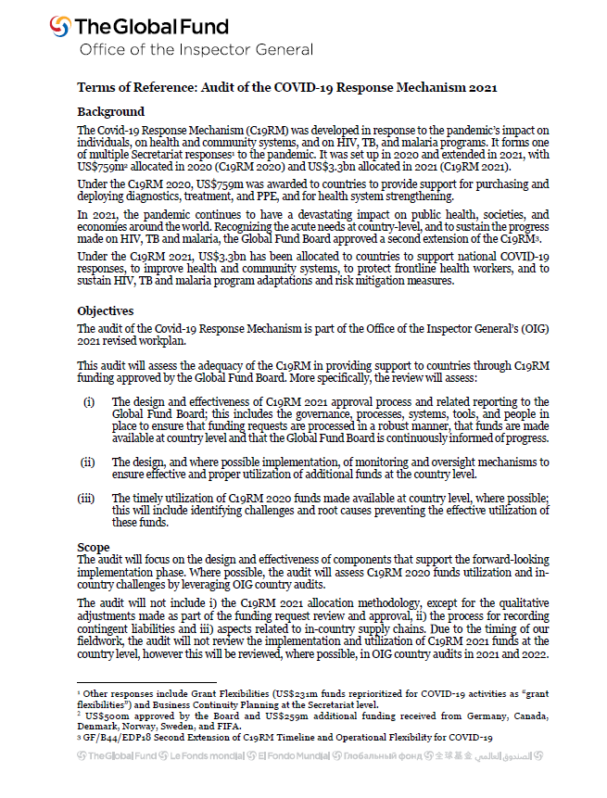
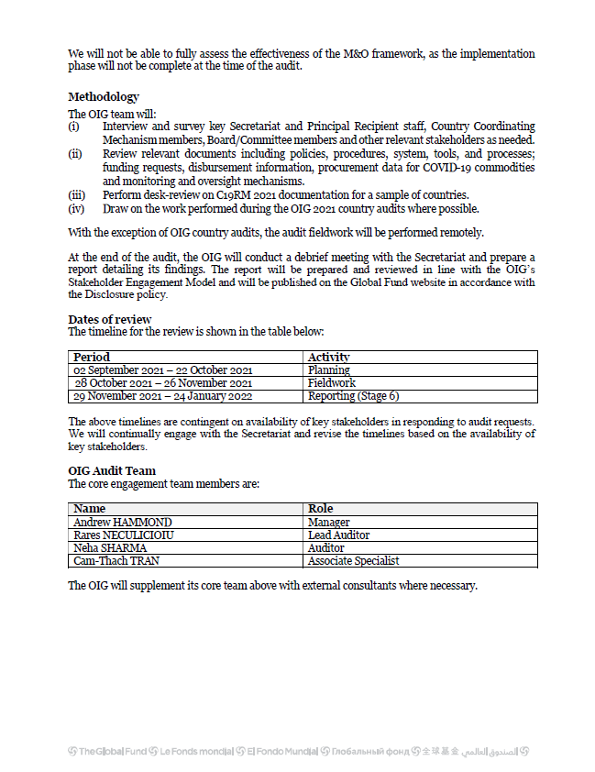
Hallazgos preliminares C19RM 1.0

Slide 3
Hallazgos preliminares C19RM 1.0
Objetivos
•Determinar la relevancia y la oportunidad de las inversiones del C19RM.
•Analizar si, hasta qué punto y por qué el C19RM ha conseguido mitigar el impacto de la pandemia de COVID-19 en el VIH, la TB y la salud pública en general.
•Evaluar cómo de efectiva ha sido la ayuda del C19RM para que los países de ingresos bajos y medianos hicieran frente a COVID-19 directamente y reforzasen los sistemas de salud y comunitarios con el fin de prepararse ante futuras pandemias.
•Examinar los resultados y logros de la coordinación global para el desarrollo de las subvenciones del C19RM a través de la alianza ACT-A; y
•Proporcionar lecciones aprendidas que contribuyan al refuerzo de futuras subvenciones del C19RM y de la capacidad del Fondo Mundial de responder a futuras pandemias como parte de su marco estratégico.

Slide 4
Hallazgos preliminares C19RM 1.0
Metodología
•Presentación de la evaluación a la MCP-ES (26 de enero).
•Revisión documental y de bases de datos.
•Entrevistas con informantes clave, incluyendo:
•Gerentes de Portafolio del Fondo Mundial (actual y anterior)
•Viceministro de Salud
•Responsables de Programas VIH y TB -MINSAL
•Responsables de Compras, Laboratorio VIH y UFE -MINSAL.
•Sociedad civil (3).
•Plan Internacional.
•ALF
•ONUSIDA
•BID
•Banco Mundial
No respondieron a la invitación: OPS, USAID, Coord. Nacional Laboratorios, Representantes CAPRES y Otros representantes de la SC.

Slide 5
Hallazgos preliminares C19RM 1.0
Logros
•Alto grado de acuerdo entre los actores sobre el valor agregado tanto de los fondos adicionales como de las flexibilidades de la subvención ordinaria.
•Pese a las dudas iniciales, el MCP-ES se organizó rápidamente y el proceso fue inclusivo.
•El MCP-ES ha trabajado virtualmente de forma continuada.
•La subvención reforzó los lineamientos de la respuesta nacional que estaban siendo efectivos.
•La encuesta de ONUSIDA proporcionó evidencia sobre el impacto de COVID en la comunidad

Slide 6
Hallazgos preliminares C19RM 1.0
•Acceso a los EPP tanto para el personal sanitario como comunitario ha sido muy bien valorado.
•Los equipos de GenXpert se emplearon para el diagnóstico molecular de COVID.
•Basado en la experiencia de 2020, la subvención de 2021 prestó más atención a la implicación de la comunidad, incluyendo la de COVID.
•Se aceleraron algunos cambios, como la transición a dolutegravir y la dispensación multimestral.
•También se facilitó la dispensación domiciliaria y el transporte gratuito.

Slide 7
Hallazgos preliminares C19RM 1.0
Se pudo incluir a los col vols de malaria en 2020.
Se reorientaron actividades con PC hacia la oferta virtual.
Limitada afectación de la oferta de servicios de TB.
Se consiguió trabajar en la prevención, contención y cuidados de TB en PPL.
Apoyo alimentario de PMA/ONUSIDA a la población de la diversidad con la colaboración de SR y SSR y Ministerio de Cultura.
Opiniones mixtas sobre el mecanismo de distribución interna de los insumos.
Se incluyó apoyo psicológico a través de sesiones virtuales.

Slide 8
Hallazgos preliminares C19RM 1.0
Desafíos
•Retraso en la notificación de la aceptación de la subvención
•La elaboración de la propuesta añadió una considerable carga de trabajo para el país.
•La priorización fue compleja debido a las diferencias de opinión entre instituciones: MCP, MINSAL, CAPRES.
•Cuellos de botella en la toma de decisiones en la respuesta nacional, ralentización.
•Algunas de las medidas adoptadas por el país carecían de recomendación de la OMS: ivermectina.
•La restricción de acceso a la información sobre COVID impide un monitoreo y evaluación adecuados.

Slide 9
Hallazgos preliminares C19RM 1.0
Otras comunidades participantes en 2021 no recibieron respuesta formal a sus peticiones:
•Necesidades de protección social de las poblaciones no quedaron cubiertas por la subvención ni por el país.
•Los SSR, especialmente población Trans, tuvieron serios problemas debido a las restricciones.
•El acceso a la prevención y las pruebas de VIH se interrumpieron durante la cuarentena. Solo se hacían pruebas a mujeres embarazadas y niños.
•También se paralizó al acceso a la determinación de CV por falta de personal
•Hasta ahora no ha habido una coordinación entre cooperantes en salud se desconoce quién hace qué.

Slide 10
Hallazgos preliminares C19RM 1.0
El grado de absorción de la subvención ha sido bajo.
Los problemas de Gestión de Adquisiciones y Suministros han sido múltiples:
La concentración de compras a través del MINSAL conllevó grandes retrasos.
Solapamientos de pedidos entre subvenciones.
Hubo licitaciones desiertas que tuvieron que reiniciarse.
El país fue reticente a utilizar Wambo y cuando lo aceptó, el proceso de integración se alargó durante meses.
Los productos eran demasiado caros debido a los fletes, o tardaban mucho en llegar.
El SR tuvo que recurrir a otras fuentes provisionalmente para conseguir EPP.

